Slide 1
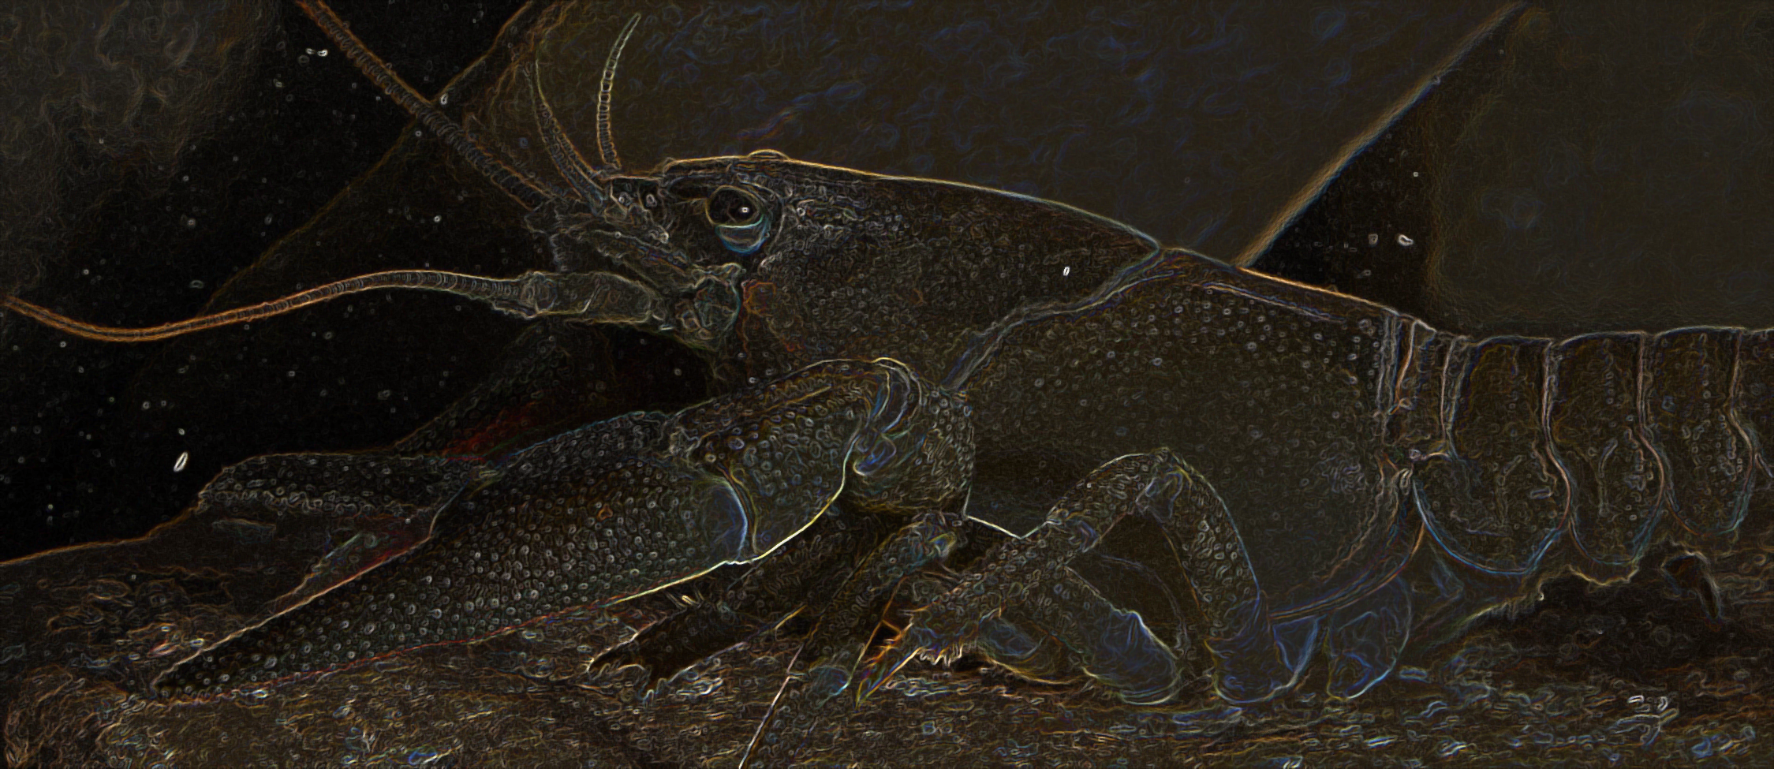






7-9 de Septiembre 2022
Identificación y gestión de especies exóticas invasoras en la red de PPNN: refuerzo y extensión de la app “invasores”
CENEAM, Valsaín (Segovia)
Especies Exóticas Invasoras Acuáticas
Impactos y gestión
Vías de entrada
CON EL APOYO DE

Slide 2

EEIAcurso
ECOSISTEMA DE ORIGEN
ECOSISTEMA DE DESTINO
ESPECIE
ENTRADA
ESTABLECIMIENTO
PROPAGACIÓN
ALERTA TEMPRANA
CONTROL
PREVENCIÓN
ERRADICACIÓN
Especies Exóticas Invasoras
Especies cuya introducción y/o propagación fuera de su distribución natural pasada o presente, amenaza la diversidad biológica.
5-20% invasoras
1% plagas

Slide 3
EEIAcurso
Introducción
o suelta
Escape, fuga
o huida
Corredores
y pasillos
Dispersión
no asistida
Contaminantes
Polizones
INTENCIÓN

Slide 4
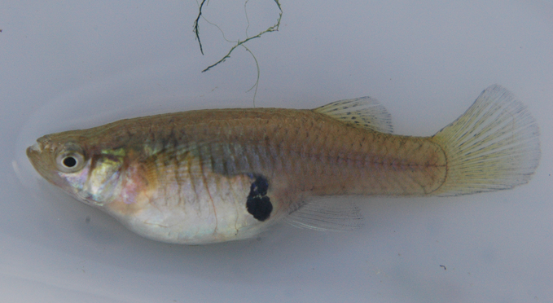

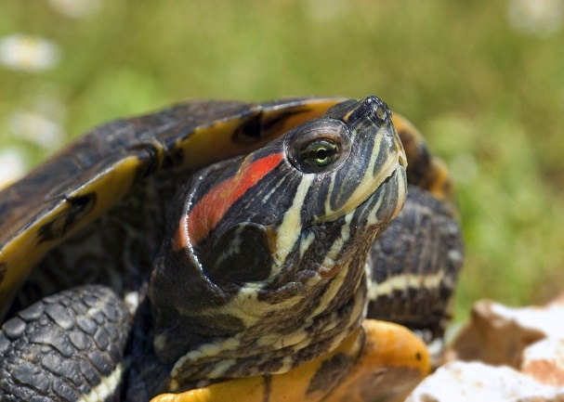
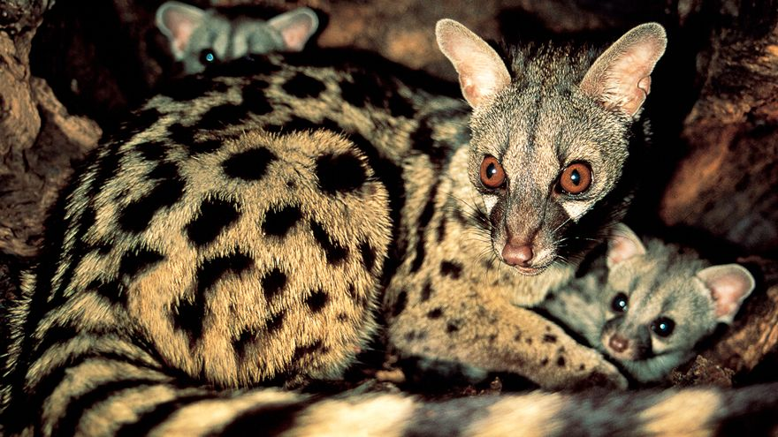
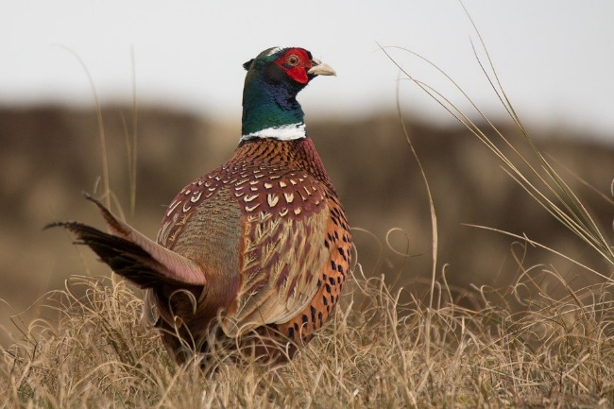
EEIAcurso
Trachemys scripta
• Biocontrol. Control biológico
• Caza. Pesca Deportiva. Especies cinegéticas
• Control de la erosión y paisajismo
• Animales de compañía. Mascotas
• Especies de terrarios y acuarios. Acuariofilia
Introducción
o suelta
Phasianus colchicus
INTENCIÓN

Slide 5
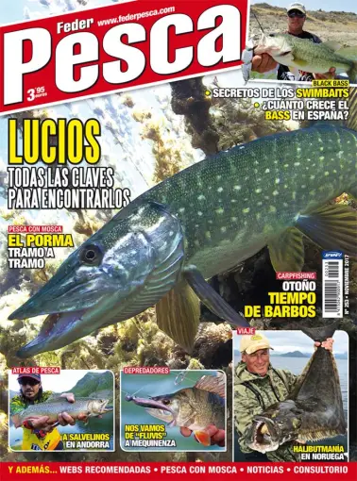
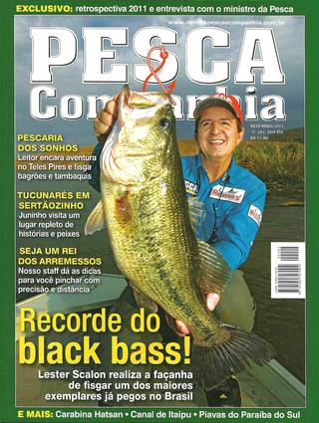

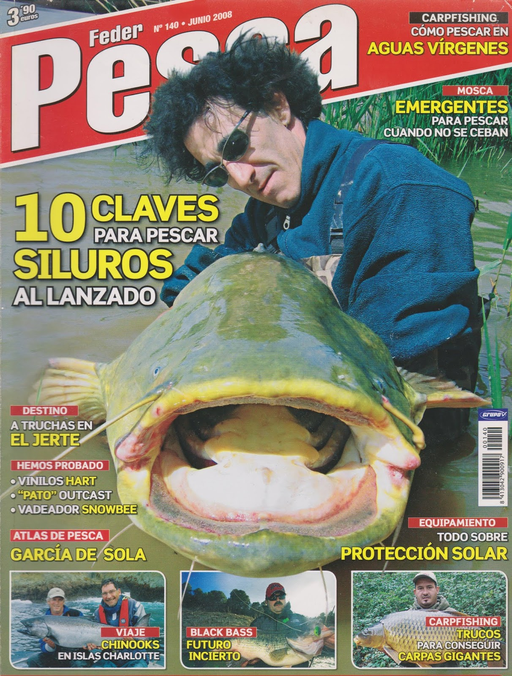

Slide 6
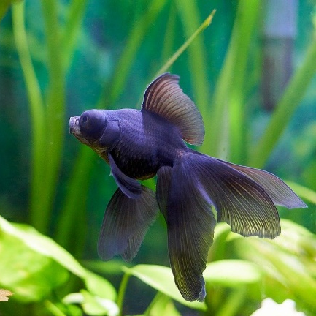
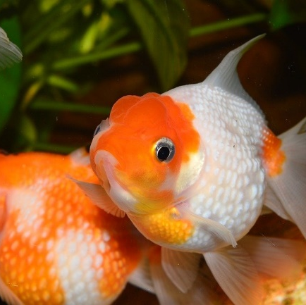
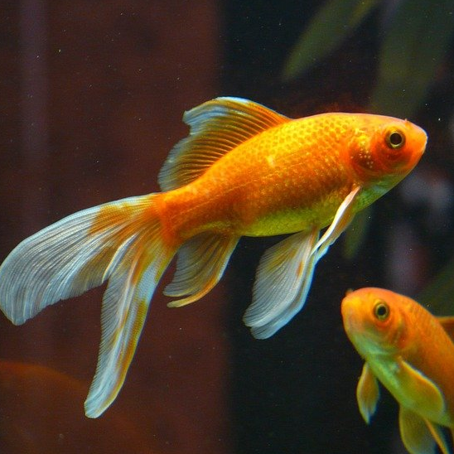
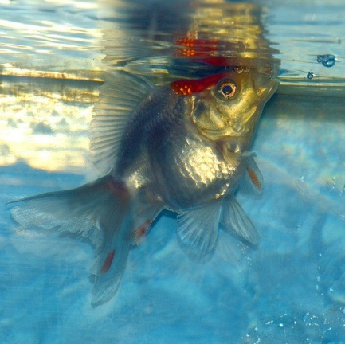
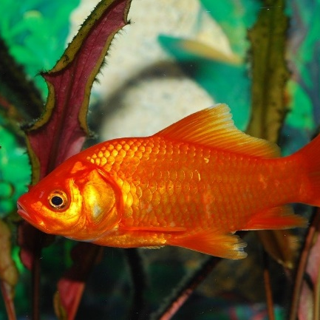
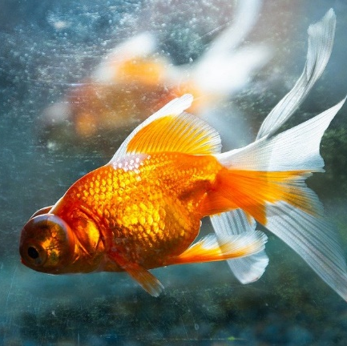
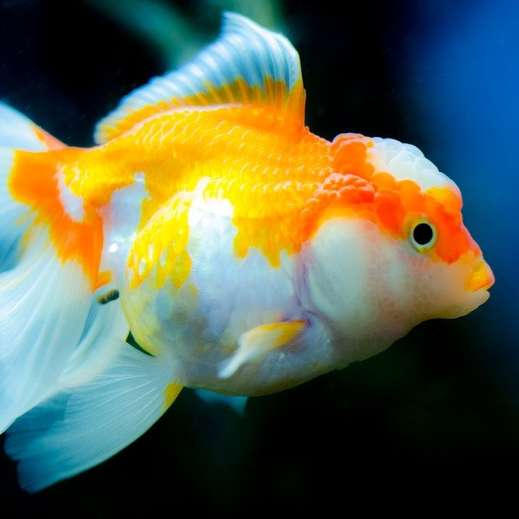
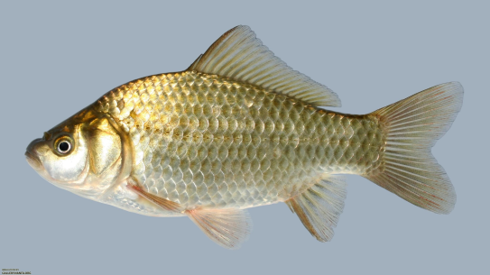
EEIAcurso
• Animales de compañía. Mascotas
• Especies de terrarios y acuarios. Acuariofilia
Introducción
o suelta
© Enrique Baquero
INTENCIÓN

Slide 7
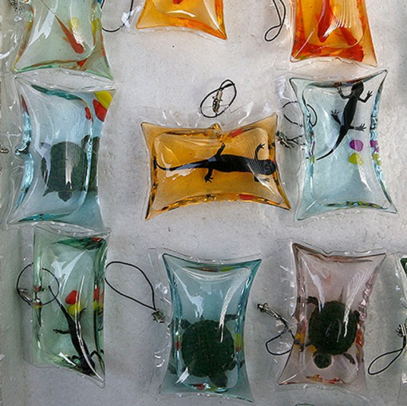
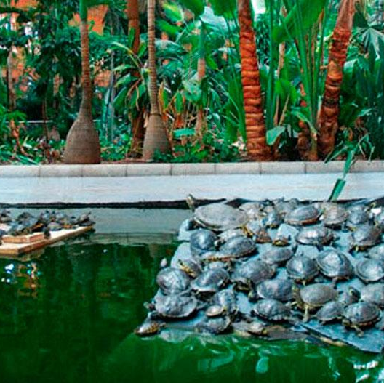
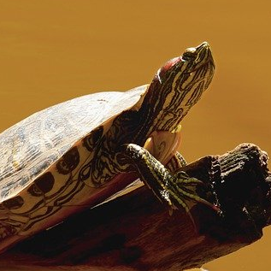
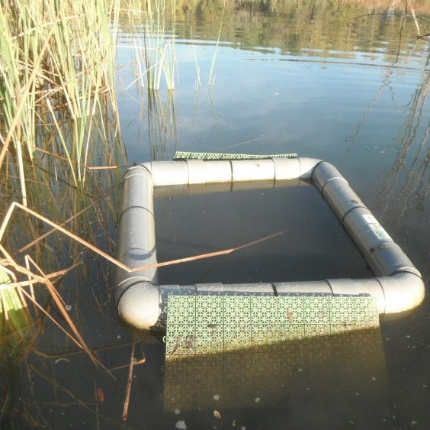
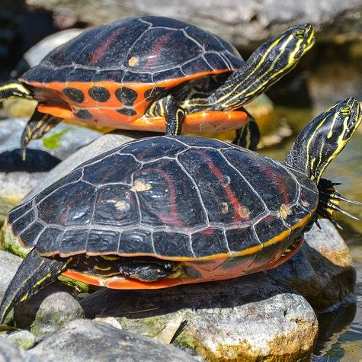
EEIAcurso
Trachemys scripta elegans
• Animales de compañía. Mascotas
• Especies de terrarios y acuarios. Acuariofilia
Pseudemis nelsoni
Introducción
o suelta
INTENCIÓN

Slide 8
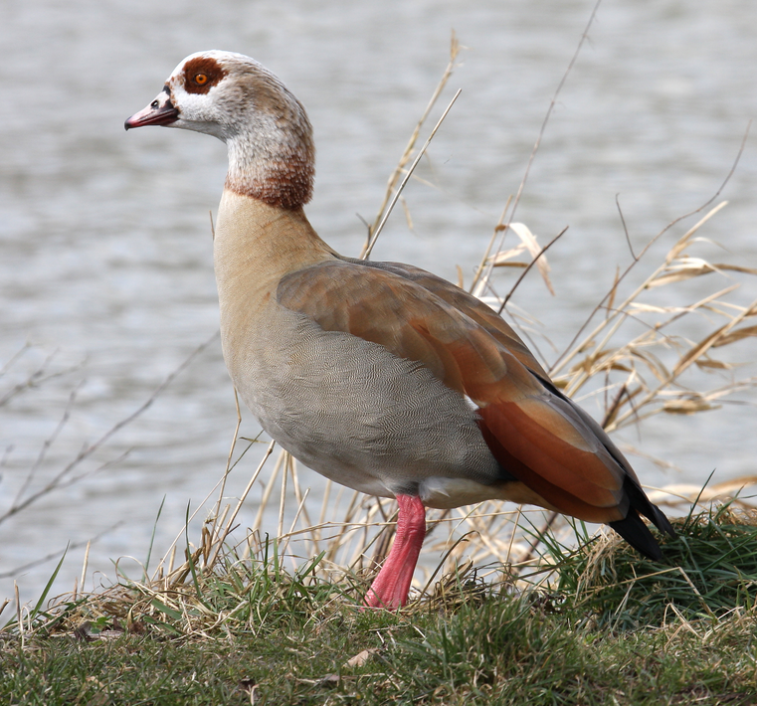
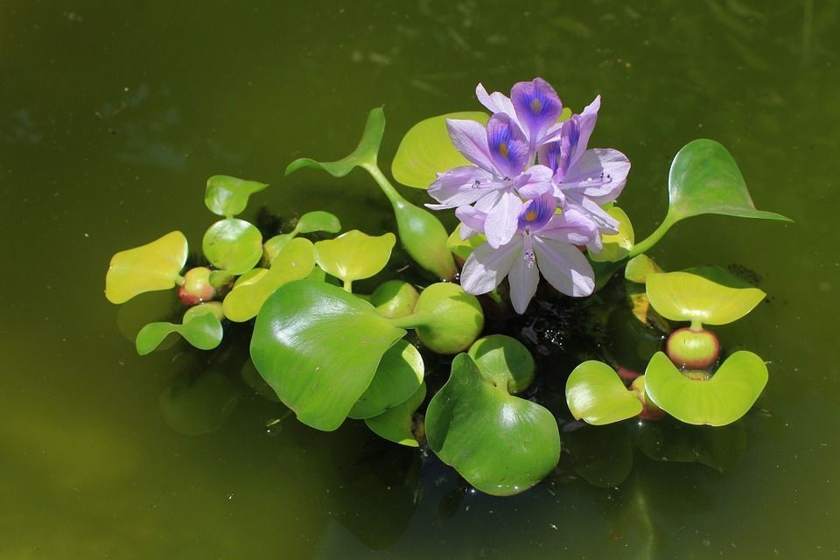
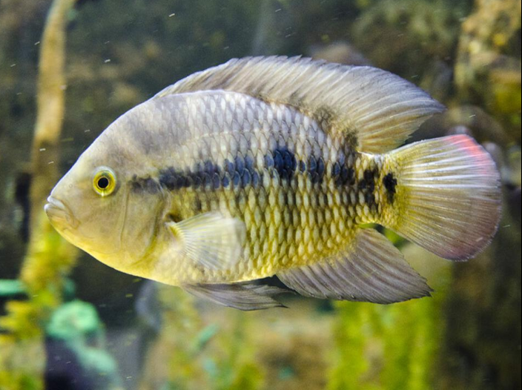
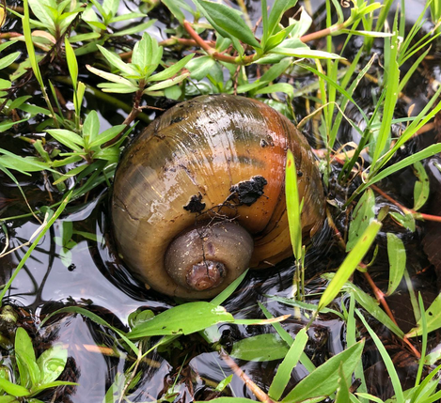
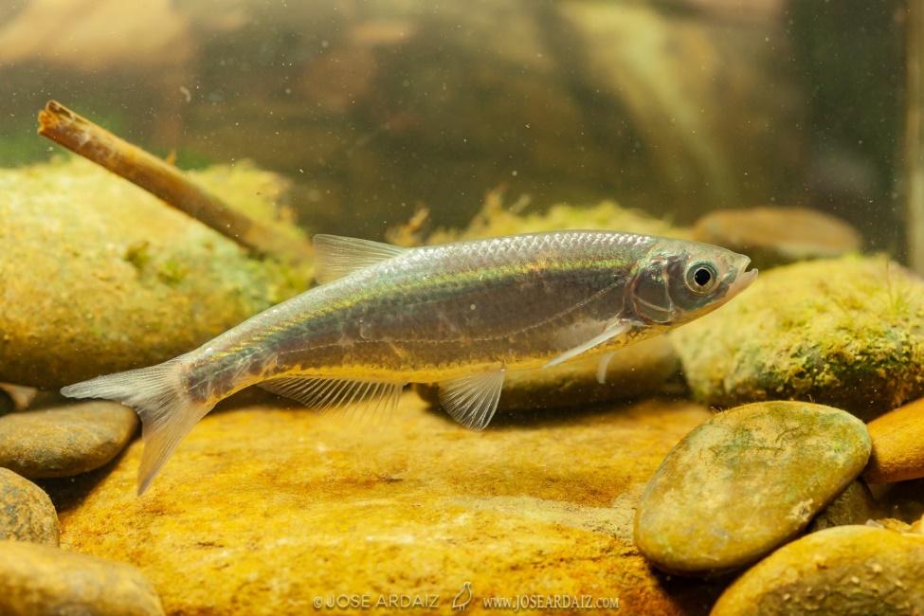
EEIAcurso
• Ganadería, cría y agricultura
• Acuicultura
• Ornamentación. Plantas ornamentales
• Especies usadas como cebo vivo
• Animales de compañía. Mascotas
• Especies de terrarios y acuarios. Acuariofilia
• Zoológicos
• Jardines Botánicos
Escape, fuga
o huida
INTENCIÓN
© Ricardo Morán

Slide 9
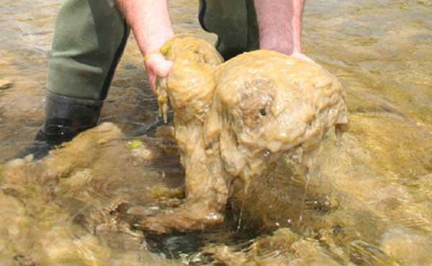
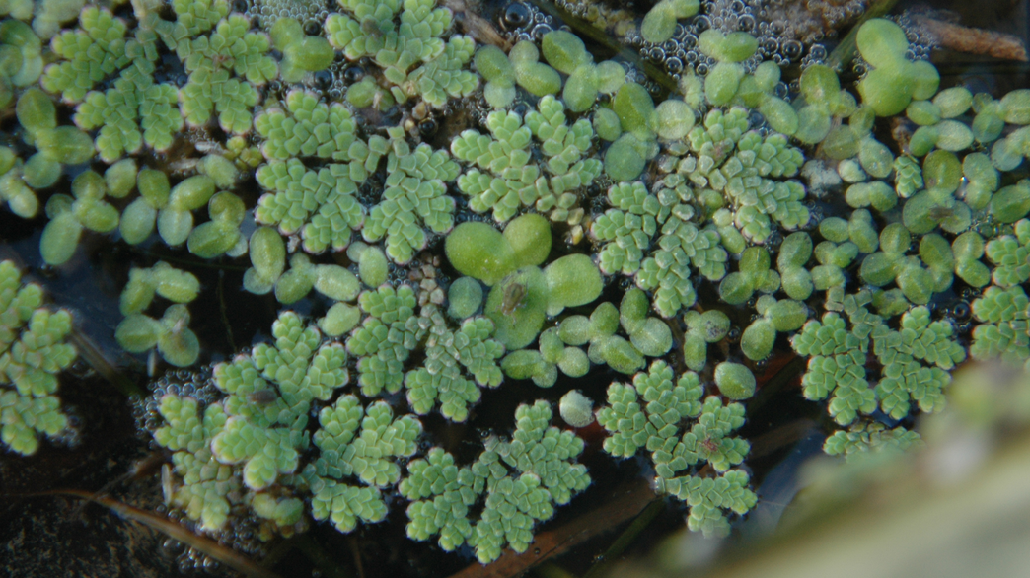
EEIAcurso
• Comercio de mercancías contaminadas
• Acuicultura
• Materiales de empaquetado
Contaminantes
INTENCIÓN

Slide 10
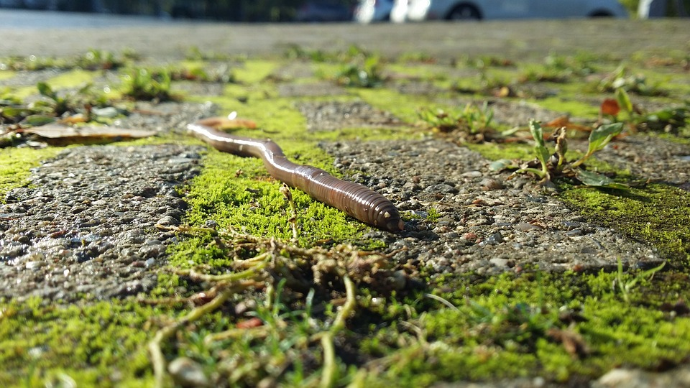
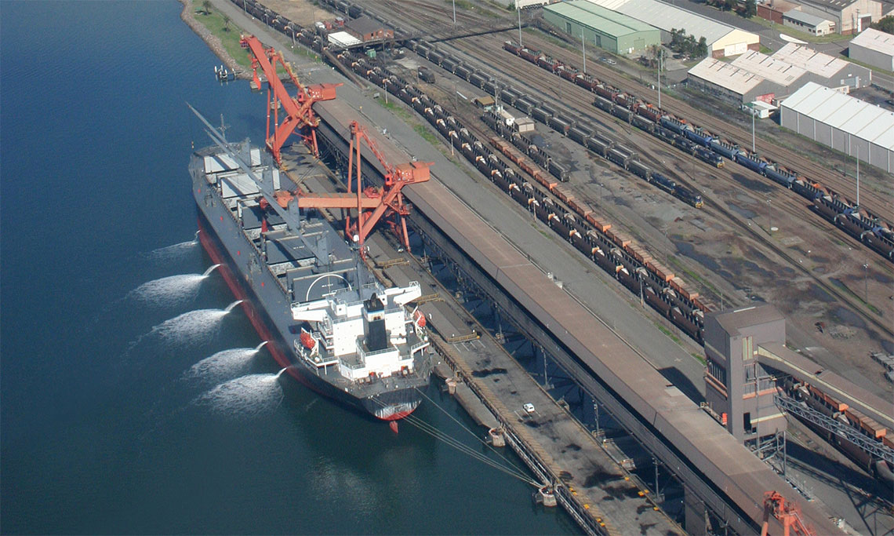
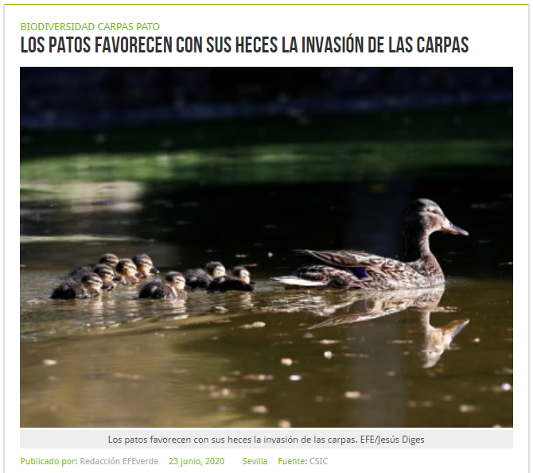
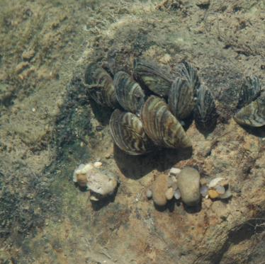
EEIAcurso
• Transporte marítimo o fluvial
• Transporte aéreo
• Transporte terrestre
Polizones
INTENCIÓN

Slide 11
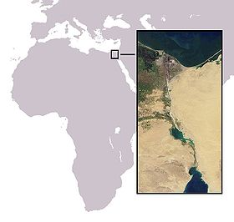

EEIAcurso
• Canales de navegación, riego y trasvases
• Vías ferroviarias
• Autopistas, autovías y carreteras
• Migraciones Lessepsianas (a través del Canal de Suez)
Corredores
y pasillos
INTENCIÓN

Slide 12
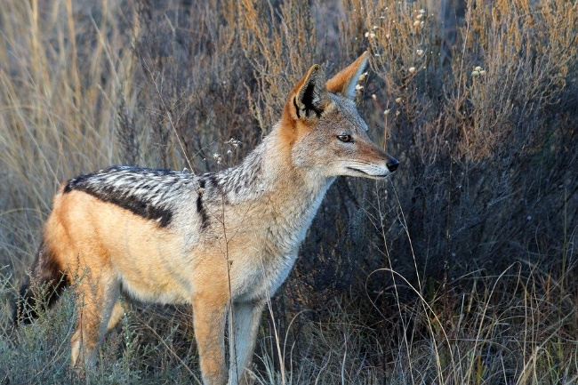
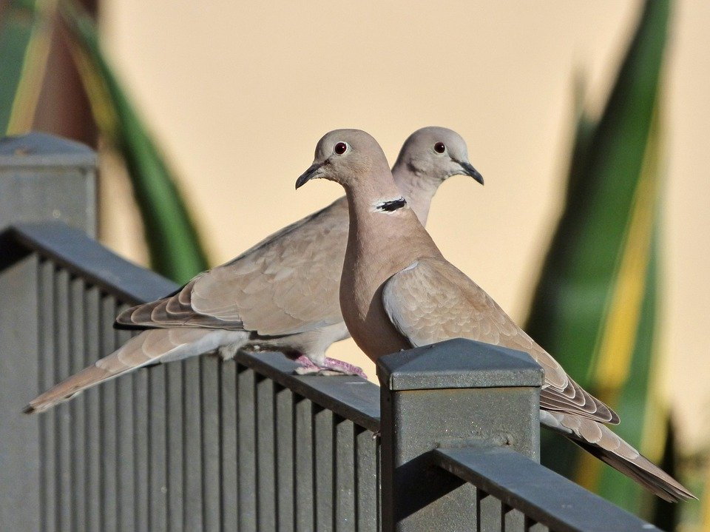
EEIAcurso
Canis latrans
• Dispersión natural
• Cambio climático
• Otros procesos naturales
Dispersión
no asistida
INTENCIÓN
© Ricardo Morán

Slide 13
ECOSISTEMA DE ORIGEN
ECOSISTEMA DE DESTINO
ESPECIE
ENTRADA
ESTABLECIMIENTO
PROPAGACIÓN
ALERTA TEMPRANA
CONTROL
PREVENCIÓN
ERRADICACIÓN
Introducción
o suelta
Escape, fuga
o huida
Corredores
y pasillos
Dispersión
no asistida
Contaminantes
Polizones

Slide 14
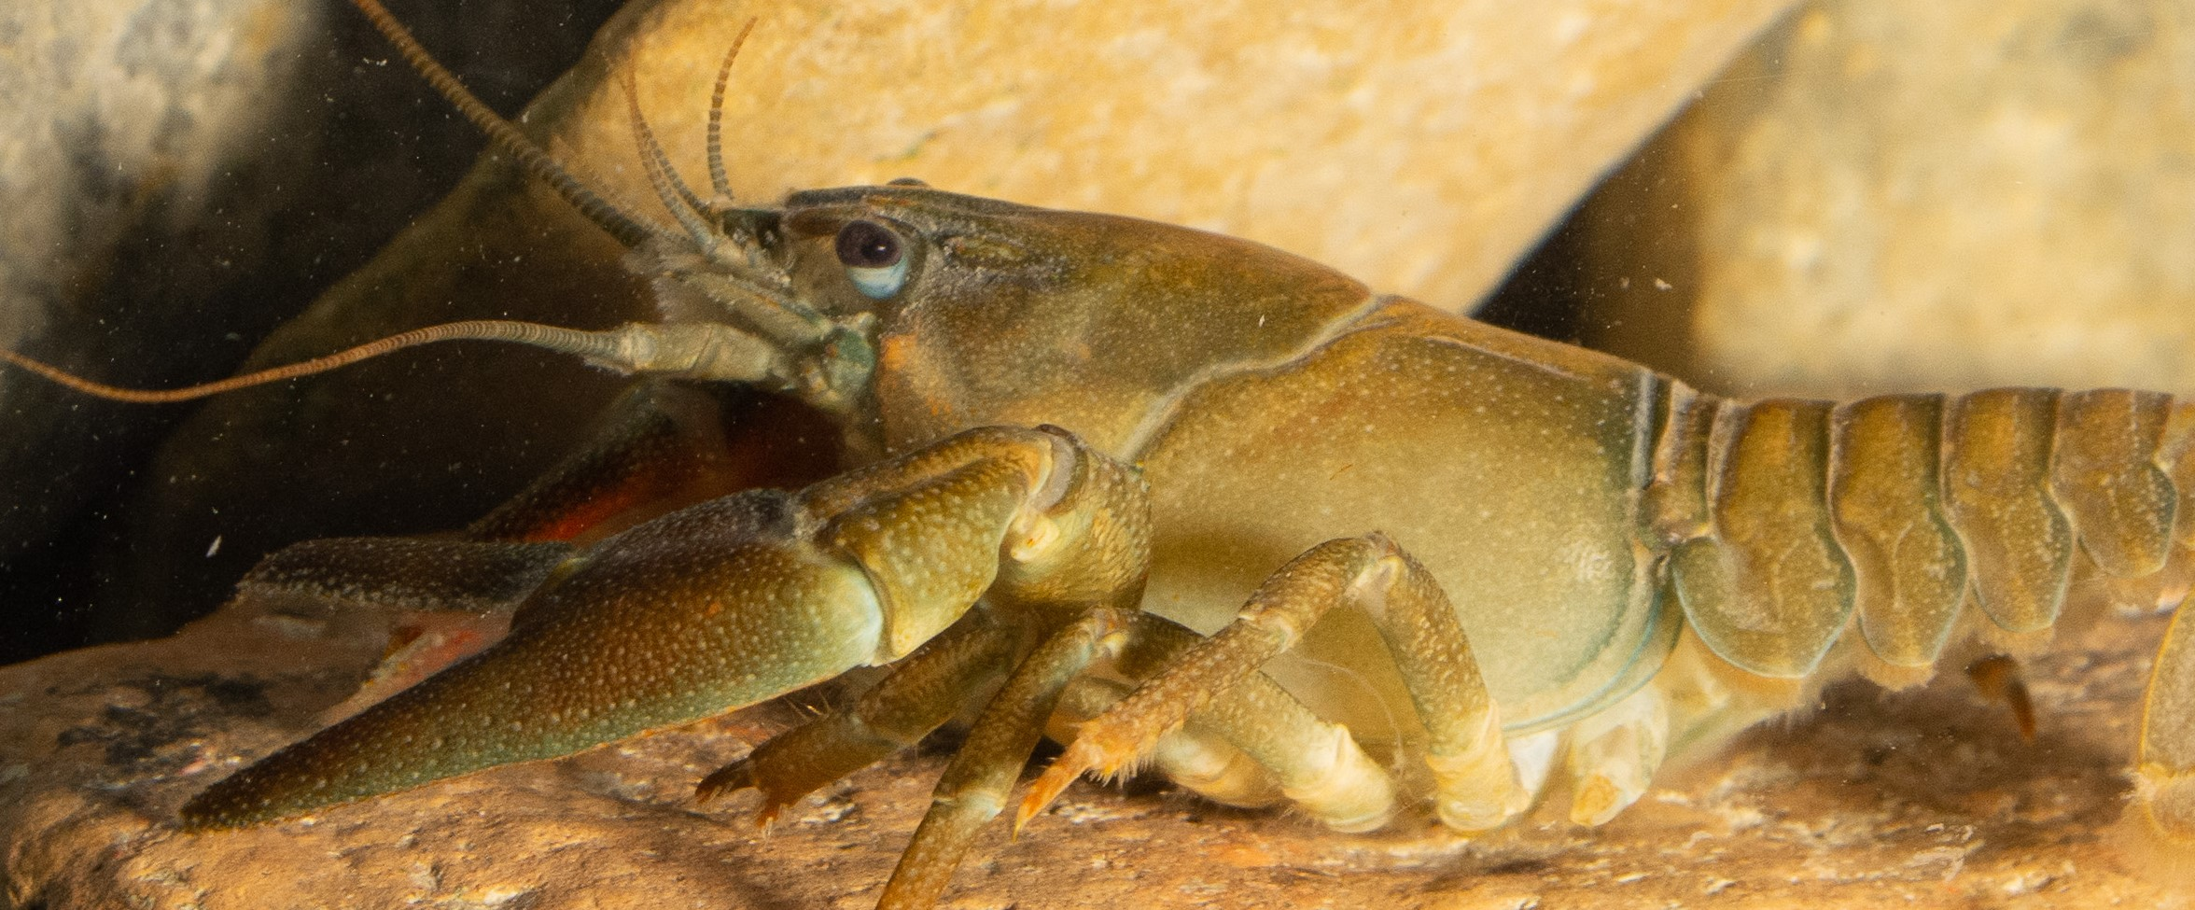




GRACIAS!!
CON EL APOYO DE

